Slide 1
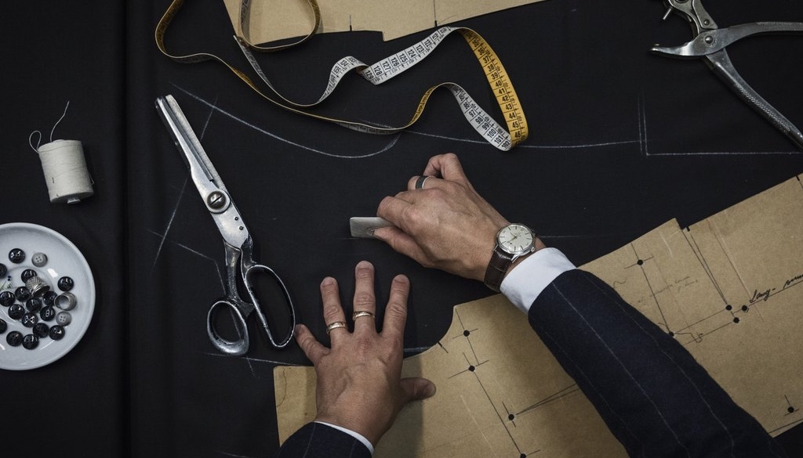



Kommenttipuheenvuoro
Korona ja yritysten digiloikka
Digi- ja koulutusasioiden päällikkö Joonas Mikkilä
Twitter: @JoonasMikkila #yrittäjät
Notes:
Muista korjata ensimmäiselle dialle nimi ja päivämäärä!
Kaikkia dioja ei ole pakko käyttää, vaan voit vapaasti valita esityksesi kannalta olennaisimmat.

Slide 2
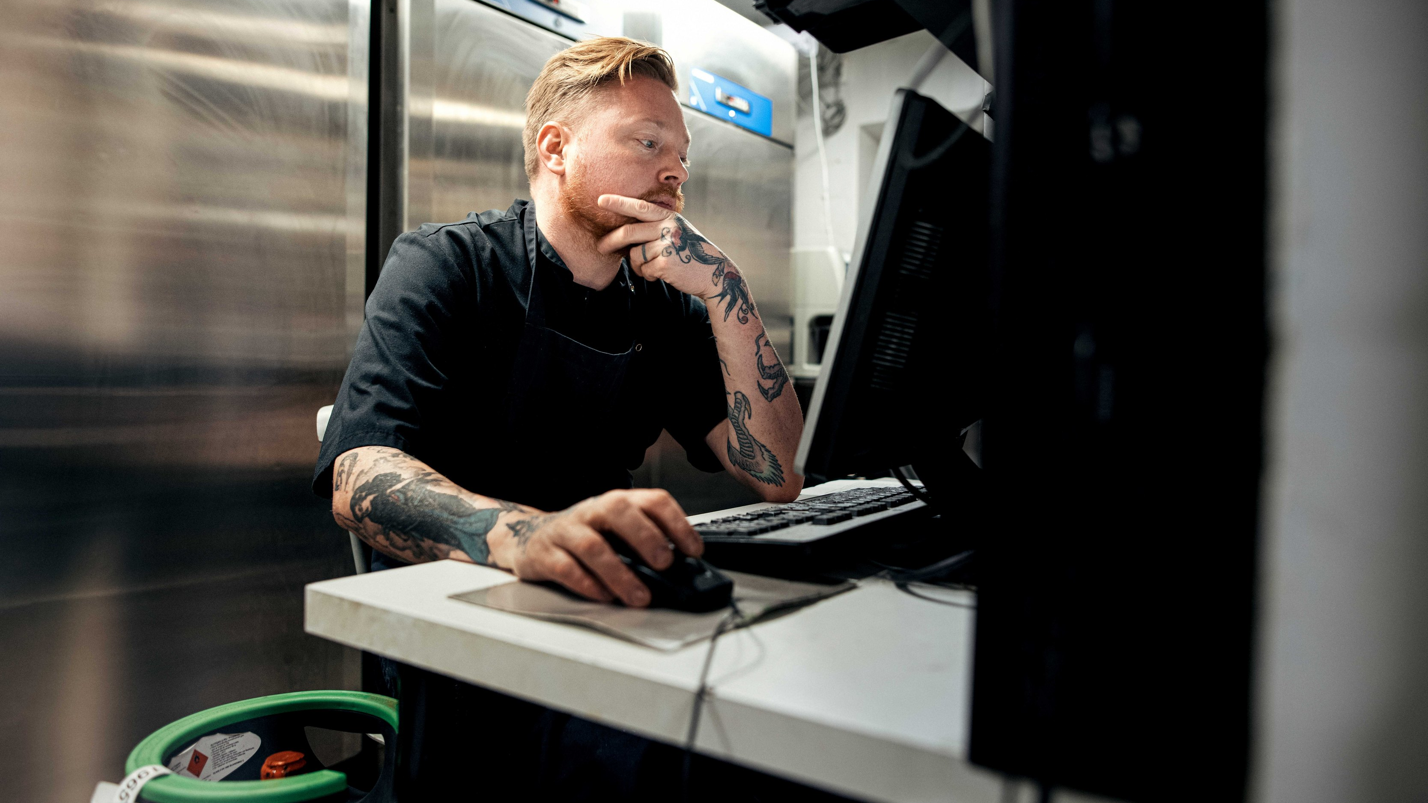
Digiloikka on vielä ilmassa tarjolla vasta alustavia havaintoja

Slide 3
Alustavia havaintoja yrittäjiltä:
Neljä yritysten digiloikan suuntaa
1 Hybridityöstä muodostuu uusi normaali
2 Verkkokauppa ja verkkoasiakaspalvelu lisääntyvät
4 Digitaalisten markkinointikanavien käyttö kasvaa
3 Palveluiden etätuotanto yleistyy

Slide 4

kysymys kriisin jälkihoitoon miten politiikkatoimin edistetään digiloikan jatkuvuutta?

Slide 5
Alustavia havaintoja yrittäjiltä:
Yritysten digiloikkaa edistävien politiikkatoimien kokonaisuuksia
1 Panostetaan digitaalisen työn, kansalaisuuden ja kuluttajuuden osaamiseen
2 Varmistetaan tietoliikenneyhteyksien nopeus ja toimintavarmuus
3 Autetaan yrityksiä hankkimaan digiratkaisuja
4 Rohkaistaan yrityksiä investoimaan digiratkaisuihin
6 Edistetään julkisen sektorin digitalisaatiota
5 Kannustetaan yrityksiä kehittämään ja innovoimaan

Slide 6

Digiloikka pitenee myös muualla
Suomella ei varaa tippua teknologia-aallon harjalta

